Slide 1
 | UNIVERSIDAD NACIONAL AUTÓNOMA DE MÉXICO FACULTAD DE CONTADURÍA Y ADMINISTRACIÓN SECRETARÍA DE PLANEACIÓN ACADÉMICA CENTRO DE FORMACIÓN Y ACTUALIZACIÓN DE PROFESORES PROGRAMA DE ACTUALIZACIÓN DOCENTE
MÉTODO: INVESTIGACIÓN-ACCIÓN
CURSO: INVESTIGACIÓN CUALITATIVA
Ponente: Ricardo Soto Ramírez

Slide 3
Investigación acción
Antecedentes
Kurt Lewin (1940): estudiar las cosas cambiándolas y viendo sus efectos:
“para comprender un proceso, es necesario crear un cambio y luego observar los efectos variables y las nuevas dinámicas”
Ciclo: Planeación-Acción-Recopilación de información

Slide 4
Investigación acción
Kurt Lewin alentó a las comunidades a estudiar los resultados de sus acciones y examinar los orígenes de sus propios prejuicios, en un esfuerzo por cambiar las relaciones dentro de las comunidades
Entre investigador e investigado se confiere una “igualdad de estatus”, esto es que los investigados, sus opiniones son consideradas fundamentales para la investigación

Slide 5
Investigación acción
“Concientización” (Freire, 1972): implica en el investigado una creciente conciencia de su propia identidad sociocultural y su capacidad de transformar sus vidas
Polany (1962): “el conocimiento siempre se adquiere mediante la acción y para la acción”
Es reflexionar sobre la praxis

Slide 6
Investigación acción
La investigación-acción se concentra en conocimientos precisos aplicados a un problema específico en una situación especifica:
su fuerza particular es que se evalúa a sí misma y es colaborativa, y su objetivo ultimo es mejorar la práctica
La “pregunta de investigación” surge de los problemas de los practicantes, el análisis de la situación se hace in situ

Slide 7
Investigación acción
El investigador formula principios generales especulativos y tentativos respecto de los problemas que han sido identificados

Slide 8
Características investigación acción
Pretende ser un método para mejorar la educación para lo cual promueve cambios en el sistema, la reflexión sobre las consecuencias del cambio permite que se produzca un proceso sistemático de aprendizaje que conduce a plantear nuevos cambios y así se repite el proceso
Se desarrolla mediante un ciclo espiral auto reflexivo: planificación, implementación del plan, observación sistemática, reflexión, replanificación y repetición del ciclo.
Es participativa, los participantes, buscan mejorar su propia práctica, incluyendo al investigador que es parte del grupo. Es colaborativa, en el sentido que el investigador forma parte del grupo involucrado en la situación que se desea cambiar..

Slide 9
Características investigación acción
Requiere que la “comunidad de investigación” pueda compartir sus prácticas, ideas, suposiciones de manera de diseñar el plan de acción que le permita obtener la información que les permita corroborar o falsear estas prácticas, ideas, …
El proceso se da en un ambiente real, por lo que no es posible el control previo, requiere del investigador una posición de “mente abierta” para captar los detalles que se puedan constituir en evidencia o datos relevantes.
La investigación acción es un proceso político.

Slide 10
Investigación acción. Definiciones
…el estudio de una situación social con vistas a mejorar la calidad de la acción dentro de la misma. El proceso total… revisión, diagnóstico, planeación, implementación, efectos de monitoreo-proporcionan el vínculo necesario entre la autoevaluación y el desarrollo profesional (Elliott, 1980)

Slide 11
Investigación acción. Definiciones
Es un procedimiento en el lugar mismo diseñado, para ocuparse de un problema concreto localizado en una situación inmediata. Constantemente es monitoreado el proceso, paso a paso, durante varios periodos de tiempo y con una variedad de técnicas (diarios, entrevistas, estudios de caso, etc.) para que la retroalimentación resultante pueda traducirse en modificaciones, ajustes, cambios de dirección, redefiniciones según sea necesario. (Cohen y Manion, 1980)

Slide 12
Investigación acción. Definiciones
La investigación acción puede ser definida como el estudio, la acción y la reflexión de una situación social, con el propósito de cambiar o mejorar la calidad de la acción misma con la participación activa, consciente, abierta de los actores que participan en la situación. Puede ser entendida como un proceso de aprendizaje sistemático.

Slide 13
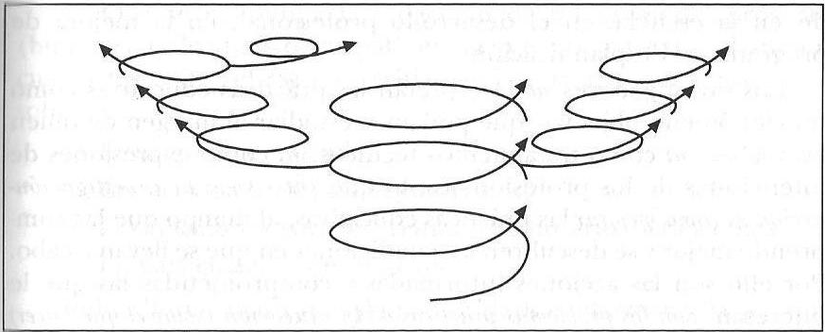
Investigación acción
Espiral de la investigación-acción (McNiff, 1988)
Propone un esquema de investigación acción con capacidad autogenerativa. Las espirales autorreflexivas ofrece la capacidad de preocuparse por varios problemas al mismo tiempo, sin perder de vista el foco principal de la investigación

Slide 14
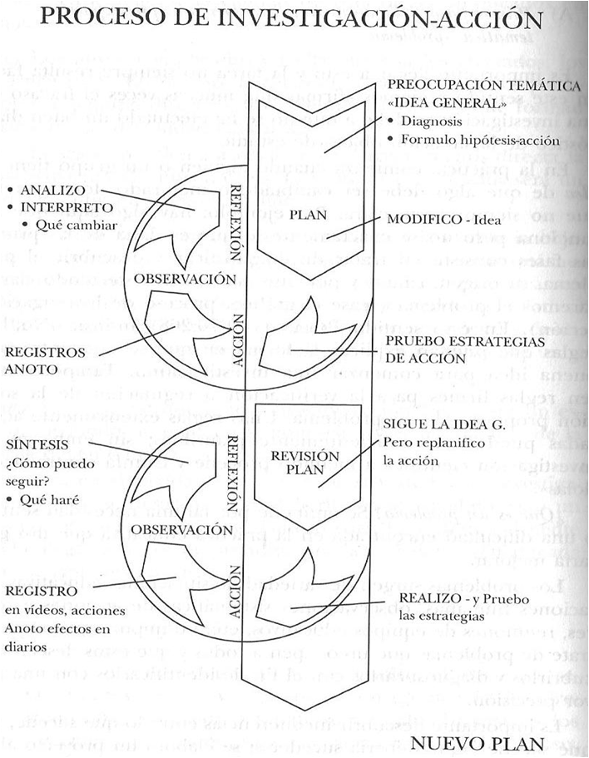
Investigación acción

Slide 15
Propósitos de la investigación acción
Reinharz (1992), amplia el concepto y habla de la investigación en la acción, e identifica 5 tipos de acción en la investigación:
Investigación-acción
Investigación participativa colaborativa
Valoración de prioridades y necesidades
Investigación evaluativa
Desmitificación

Slide 16
Propósitos de la investigación acción
Investigación-acción: Acción y evaluación avanzan por separado pero simultáneamente: son proyectos de investigación que intentan cambiar el comportamiento de la gente
Hanmer y Saunders (1984) investigaron violencia contra la mujer, utilizaron entrevistas en casa con la participación de la comunidad, con el fin de devolver a la comunidad la información obtenida para desarrollar formas de autoayuda y asistencia mutua entre mujeres

Slide 17
Propósitos de la investigación acción
2. Investigación participativa colaborativa: la gente estudiada toma las decisiones respecto al formato del estudio y el análisis de datos. Modelo de investigación diseñado para crear cambio social e individual mediante la alteración de las relaciones de rol de las personas involucradas en el proyecto
Lather (1988) capacito a hombres y mujeres de bajos ingresos para que investigaran sus propias circunstancias económicas con el fin de entenderlas y cambiarlas

Slide 18
Propósitos de la investigación acción
3. Valoración de prioridades y necesidades: la investigación busca determinar la cantidad absoluta o relativa de gente con una experiencia o necesidad particular
MacKinnon (1979), investigó sobre acoso sexual, en donde primeramente convocó a reuniones en donde las mujeres expresaban su experiencia en donde se iba descubriendo e identificando temas comunes que condujeron a volver evidente la magnitud del problema y que se revelaran las bases para la acción

Slide 19
Propósitos de la investigación acción
Investigación evaluativa: su propósito es evaluar la efectividad de los distintos tipos de acción para solventar necesidades o resolver problemas
Desmitificación: aquí es fundamental la convicción de que el acto mismo de obtener conocimiento crea el potencial para el cambio

Slide 20
Propósitos de la investigación acción
Mejorar
La productividad, la racionalidad y la justicia de la práctica social.
La comprensión de la práctica o
La situación en que la práctica se realiza

Slide 21
Investigación acción
En este tipo de investigación se hace énfasis en la teoría crítica que viene de una tradición marxista:
No debemos simplemente entender el mundo, sino debemos también cambiarlo

Slide 22
Investigación acción
Rasgos que definen la investigación-acción:

Slide 23
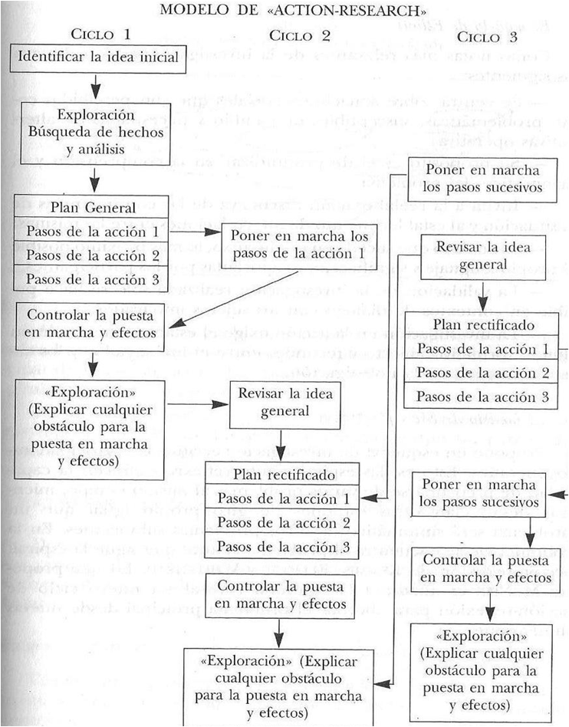
Investigación acción. Modelo

Slide 24
Realización de la Investigación acción
Planeación: es útil redactar preguntas preliminares con el fin de desarrollar una descripción de la situación, por ejemplo: ¿qué esta ya sucediendo?, ¿cuál es la lógica de esto?, ¿qué estoy tratando de cambiar?, ¿cuáles son las posibilidades?, ¿quién resulta afectado?, ¿con quién tendré que negociar?
Primero identificar algún problema y clarificar que es realmente lo que interesa
Describir los hechos de la situación
Formular explicación preliminar de los hechos de la situación generando hipótesis
Poner a prueba hipótesis, esto es, poner en marcha una acción y observar su desempeño (espiral de la investigación-acción)

Slide 25
Realización de la Investigación acción
Poner a prueba hipótesis, esto es, poner en marcha una acción y observar su desempeño (espiral de la investigación-acción):
Selecciona el área general: discute, observa, lee y decide la primera acción
Llevar a cabo la acción (monitorea la acción)
Examinar la información reunida
Evaluar procesos y resultados
Planear la siguiente acción
Llevar a cabo la siguiente acción
Continúa

Slide 26
Realización de la Investigación acción
Recopilación de datos: para poder monitorear la acción se tiene que reunir información:
Recopilación de documentos en relación con la situación
Llevar un diario detallado
Notas de observación
Sondeos con cuestionarios
Entrevistas
Seguir de cerca a los participantes
Registro en cinta/video
Fotos fijas
Triangulación
http://www.mefeedia.com/watch/25905552

